Slide 1
المعايير الدنيا لحماية الطفل في العمل الإنساني
CPMS
شرائح العرض
Notes:
للميسّرين:
تتوجّه هذه الإحاطة إلى أيّ مستخدم محتمل للمعايير الدنيا لحماية الطفل. وهي موجّهة بشكل أساسي إلى الموّظفين العاملين في مجال حماية الطفل، لذلك، فكّروا في توسيع إطار بعض الأسئلة أو إعطاء تفاصيل أكثر، في حال انضمّ إليكم زملاء من قطاعات أخرى.
نفترض أنّ كلّ مجموعة ستتألّف من 20 شخصًا تقريبًا، وأنّ جميع الحاضرين في القاعة يعرفون بعضهم البعض (ربّما يكونون زملاء من وكالتكم أو من مجموعة تنسيق حماية الطفل). إذا كانوا لا يعرفون بعضهم البعض، أضيفوا 5 دقائق للتعارف السريع.
حضروا: لوح قلاّب يبيّن أهداف الجلسة
في نهاية هذه الجلسة، سيكون المشاركون قادرين على:
وصف محتوى المعيار 20
شرح وتشارك الرسائل الأساسية
تبيان كيف ولماذا نستخدم الدليل
ملاحظة: إذا كنتم قد عقدتم أصلاً جلسة عن ركيزة (ركائز)، أو مبادئ، أو معيار (معايير) أخرى، فتخطّوا الشريحتَين 2 و8
نصيحة: الشرائح متحرّكة - مع كلّ نقرة تنقرونها، سيظهر عدد من الكلمات، أو عنوان، أو صورة على الشريحة.
اقرأوا الملاحظات الملائمة من الملاحظات للميسّرين، قبل أن تعرضوا المحتوى التالي، كي يتسنّى للمشاركين الوقت حتّى يستوعبوا ما تقولونه، واقرأوا كلّ نقطة على حدة.

Slide 2
الهدف من المعايير
وثيقة مرجعية لحماية الطفل في العمل الإنساني
أداة تعاونية، مشتركة بين الوكالات
تتماشى مع المعيار الإنساني الأساسي
التكييف وفقاً للسياق لتسهيل التبنّي المحلي
الغرض:
الجودة والمساءلة
التأثير على حماية الأطفال ورفاههم
تهدف االمعايير الدنيا لحماية الطفل إلى تفعيل حقوق الأطفال في ممارسة الاستجابة الإنسانية.
Notes:
إن الجهات المانحة، والحكومات المحلّية، والزملاء من القطاعات الأخرى، وكذلك المستفيدون من خدماتنا، يريدون أن يعرفوا ما الذي نفعله ولماذا. وعليه، فإنّ المعايير الدنيا لحماية الطفل هي وثيقتنا المرجعية. فهذه المعايير تمثّل الطريقة الأساسية لتفعيل حقوق الأطفال أو جعلها فعلية في ممارسة الاستجابة الإنسانية.
وهي أداة تعاونية، مشتركة بين الوكالات، تؤمّن الرابط مع المبادرات الأخرى مثل المعيار الإنساني الأساسي، وإنسباير، ومعايير الدمج الإنساني
حيثما كان ذلك ملائمًا، تماشت المعايير الدنيا لحماية الطفل مع استراتيجيات إنسباير السبع لإنهاء العنف ضد الأطفال - في الواقع، تنتشر رموز هذه المبادرة في الوثيقة بكاملها. بالإضافة إلى ذلك، يتمّ تسليط الضوء على المعيار الإنساني الأساسي حول الجودة والمساءلة في المقدّمة، ثمّ يتكرّر ذكره على امتداد الدليل.
التكييف وفقًا للسياق أمر محبَّذ ويمكنه أن يخلق تبنّيًا للمعايير على جميع المستويات. فهو يخلق فهمًا أعمق لحماية الطفل في السياق المحدّد بالنسبة إلى مجموعة واسعة من الجهات الفاعلة. وعليه، نشجّع مجموعات التنسيق الوطنية على اعتماد المعايير الدنيا لحماية الطفل. الرجاء أن تطرحوا موضوع اعتماد المعايير مع الزملاء على المستوى المحلّي، ثمّ اطلبوا التوجيهات من الفريق العالمي للمعايير الدنيا لحماية الطفل. للمزيد من المعلومات، الرجاء مشاهدة الفيديو حول التكييف وفقًا للسياق على قناة اليوتيوب الخاصّة بالتحالف.
المربّع: تهدف المعايير الدنيا لحماية الطفل إلى تحسين جودة ومساءلة برامجنا وإلى زيادة التأثير على حماية الأطفال ورفاههم في العمل الإنساني (في جميع السياقات)، من خلال إرساء مبادئ، وأدلّة، وعمليات وقاية، وأهداف مشتركة. فهي توفّر مجموعة من الممارسات الجيّدة والدروس المستفادة حتّى الآن.

Slide 3
لمحة عامّة
Notes:
هذه لمحة عامّة عن هيكلية المعايير الدنيا لحماية الطفل: فهي تتألّف من 28 معيارًا ضمن 4 ركائز، ومن 10 مبادئ لحماية الطفل في العمل الإنساني موزّعة في الدليل بكامله.
يمكنكم أن تجدوا هذه اللمحة العامّة في نهاية دليل المعايير الدنيا لحماية الطفل أو في نسخة الدليل على الإنترنت. فهذه طريقة عملية كي تجدوا بسرعة موضوعًا محدّدًا في الدليل.
يركّز هذا العرض على المعيار 20: العدالة للأطفال

Slide 4
مقدمة عن المعيار 20
الاستراتيجيات والنُهُج والتدخلات الأساسية
الوقاية من والاستجابة لمخاطر حماية الطفل
الاحتكاك بأنظمة العدالة الرسمية وغير الرسمية بطريقة صديقة للطفل وبدون تمييز، وخدمات مصمَّمة خصيصًا لهم
قييمالأنظمة القانونية وأنظمة العدالة
تعزيز الحماية وتخطّي المخاطر
الحماية باستخدام القوانين الرسمية والعرفية
كيف قد يتفاعل الأطفال مع أنظمة العدالة؟
Notes:
يشكل هذا المعيار جزءًا من الركيزة 3 من المعايير المتعلقة بتطوير استراتيجيات ونُهُج وتدخلات ملائمة للوقاية من والاستجابة لمخاطر حماية الطفل المُبيَّنة في الركيزة 2. وتمّ إعداد الركيزة 3 لتعكس التفكير الموجود في النموذج الاجتماعي الإيكولوجي، وهي تتوافق، عندما يكون ذلك ملائمًا، مع استراتيجيات إنسباير، وتبني على استراتيجياتهما القائمة على الأدلّة لمنع العنف ضدّ الأطفال . ولهذا السبب، نجد الرمز في الزاوية. وتعتمد حزمة إنسباير غاية مشابهة: استراتيجيات قائمة على الأدلّة لمنع العنف ضدّ الأطفال. يمكن إيجاد المزيد من المعلومات عن استراتيجيات إنسباير على الرابط التالي: http://inspire-strategies.org/
يهدف هذا المعيار إلى أن تتمّ معاملة الأطفال الذين يحتكّون بأنظمة العدالة الرسمية وغير الرسمية بطريقة صديقة للطفل وبدون تمييز، كما يحصلون على خدمات مصمَّمة خصيصًا لاحتياجاتهم ومصالحهم الفضلى.
باستخدام الإطار الاجتماعي الإيكولوجي، يمكننا أن نتعاون مع مجموعة كاملة من الجهات الفاعلة من أجل (أ) تقييم الطرق التي تقوم بها الأنظمة القانونية وأنظمة العدالة على جميع المستويات إمّا بتوفير الحماية وإمّا بطرح المخاطر و(ب) تطوير تدخّلات بغية تعزيز الحماية وتخطّي المخاطر و(ج) بذل الجهود لحماية الأطفال باستخدام القوانين الرسمية والعرفية.
الرموز: يرتبط هذا المعيار باستراتيجيات إنسباير المتعلقة بخدمات الاستجابة والدعم + تطبيق القوانين وإنفاذها
إطلاق المناقشة: كيف قد يتفاعل الأطفال مع أنظمة العدالة؟
← بمقدور الأطفال التفاعل مع أنظمة العدالة بصفة شهود، أو ضحايا (ناجين)، أو متّهمين، أو مخطئين مُحتمَلين، أو جُناة محكومين، أو مزيج من تلك الصفات.
يمكنكم المتابعة بطرح السؤال: كيف يمكن أن تتغير هذه التفاعلات في الإطار الإنساني؟

Slide 5
الإجراءات
المعيار 20:
"تتمّ معاملة جميع الأطفال الذين يحتكّون بأنظمة العدالة الرسمية وغير الرسمية في أثناء أزمةٍ إنسانية، بطريقة ملائمة للطفل وبدون تمييز، تماشيًا مع القواعد والمعايير الدولية، كما يحصلون على خدمات مصمَّمة خصيصًا لاحتياجاتهم ومصالحهم الفضلى."
أنشطة الرصد والتوثيق
المناصرة
بناء القدرات
أنشطة زيادة الوعي
التنسيق
Notes:
ينص المعيار 20 على ما يلي: "تتمّ معاملة جميع الأطفال الذين يحتكّون بأنظمة العدالة الرسمية وغير الرسمية في أثناء أزمةٍ إنسانية، بطريقة ملائمة للطفل وبدون تمييز، تماشيًا مع القواعد والمعايير الدولية، كما يحصلون على خدمات مصمَّمة خصيصًا لاحتياجاتهم ومصالحهم الفضلى."
من أبكر مرحلة ممكنة في حالة الطوارئ، من المهم توثيق (أ) أنماط الانتهاكات ضد الأطفال المحتكين بالقانون، و(ب) الحالات التي تؤدي إلى ذلك الاحتكاك. فهو يوفر الأساس للمناصرة القائمة على الأدلة دعمًا للاستجابة الوطنية والدولية الفعالة.
يجب أن تركز المناصرة على (أ) إنفاذ القوانين التي تحمي الأطفال و(ب) وقف الانتهاكات الحالية (بدءًا من تلك التي لها أشد تأثير على الأطفال)، و(ج) منع الانتهاكات في المستقبل (بما في ذلك من خلال الإصلاح القانوني). وينبغي دعم المناصرة بالأدلة التي تمّ جمعها من خلال أنشطة الرصد والتوثيق.
بناء القدرات المتعلقة بالتعامل الملائم مع قضايا الأطفال (قضايا الأطفال المرتبطين سابقًا بالقوّات أو الجماعات المسلّحة وضحايا الاستغلال أو الاتجار الجنسيَّيْن)؛ وبالإجراءات والعمليات الصديقة للطفل؛ وبترتيبات الحدود والاستقبال (التي يجب أن تكون مراعية للطفل؛ وأن تحترم المعايير الدولية؛ وأن تستخدم بدائل الاحتجاز)...
أنشطة زيادة الوعي بآليات الإبلاغ على مستوى المجتمع المحلّي للأطفال من ضحايا وشهود الجريمة؛ وبالمعايير الدولية المتعلقة بالإدخال والاستقبال عند الحدود؛ وببدائل الاحتجاز (بما فيها احتجاز الهجرة لجميع الأطفال اللاجئين أو المهاجرين...)
منذ بداية الأزمة، من المهم إنشاء أو تقوية منصة تنسيق للمهنيين ومقدّمي الرعاية (مثل نظام العدالة، والخدمات الأمنية، والطبية، والاجتماعية، والمجتمع المحلي، والعائلة) التي تبني على الموارد والهيكليات الموجودة.

Slide 6
استراتيجيات لإنفاذ أو وضع حقوق الأطفال
استراتيجيات لتخطي المخاطر في أنظمة العدالة الرسمية وغير الرسمية
تطبيق قوانين حماية الطفل
تجريم الإساءة، والإهمال، والاستغلال، والعنف
المواءمة بين الأنظمة القانونية العرفية / الوطنية / الدولية
مصالح الطفل الفضلى والتدريب على حقوق الطفل
التدريب على وسائل التواصل الملائمة لمرحلة النموّ وللعمر
نُهُج العدالة الخاصّة بالأحداث
احتجاز الأطفال فقط كملاذ أخير وبدائل الاحتجاز
تحسين المرافق
Notes:
يمكن أن تكون العدالة للأطفال حامية لهم، إذ يمكن أن تُساعِد على إنفاذ حقوق الأطفال أو وضعها، أو تقوية الصكوك القانونية التي تسمح بذلك. وتشمل الإجراءات في هذا المجال:
تعزيز تطبيق قوانين حماية الطفل الموجودة والتوعية حولها؛
مناصرة أو دعم وضع قوانين جديدة تُجرِّم الإساءة، والإهمال، والاستغلال، والعنف ضدّ الأطفال؛
تسهيل المواءمة بين الأنظمة القانونية العرفية والوطنية من جهة، والقوانين الدولية من جهة أخرى، إضافةً إلى تيسير الروابط في ما بينها؛
مناصرة أو دعم وضع قوانين جديدة تُجرِّم الإساءة، والإهمال، والاستغلال، والعنف ضدّ الأطفال.
للأسف، قد يؤدّي هذا الاحتكاك بالقانون إلى مخاطر إضافية متعلّقة بالحماية، تسبّبها جهات فاعلة رسمية وغير رسمية في مجال العدالة. غير أنّ الجهات الفاعلة في المجال الإنساني تستطيع المساعدة على التخفيف من تلك المخاطر ودعم الأطفال لاستيفاء حقوقهم عند التفاعل مع أنظمة العدالة. ويمكن أن تشتمل استراتيجيات تخطّي المخاطر التي قد تطرحها أنظمة العدالة الرسمية وغير الرسمية على:
تدريب مزوّدي الخدمات بشأن الحقوق والمصالح الفضلى للأطفال المحتكّين بالقانون؛
تدريب الجهات الفاعلة في مجال العدالة على وسائل التواصل مع الأطفال الملائمة لمرحلة النموّ وللعمر؛
دعم نُهُج العدالة الخاصّة بالأحداث التي تسمح للأطفال بالخضوع للمساءلة حيال المجتمع بدون اتّخاذ إجراءات رسمية باعتبارهم مجرمين؛
العمل مع الدول لخلق بدائل عملية يمكن أن تُنهي احتجاز الهجرة لجميع الأطفال اللاجئين أو المهاجرين؛
احتجاز الأطفال فقط كملاذ أخير ولأقصر فترة ممكنة في منشآت تُراعي الفصل بحسب العمر والنوع الاجتماعي؛
التواصل الواضح مع الأطفال بوسائل ملائمة لمرحلة النموّ وللعمر في جميع مراحل أيّ إجراء قضائي.

Slide 7
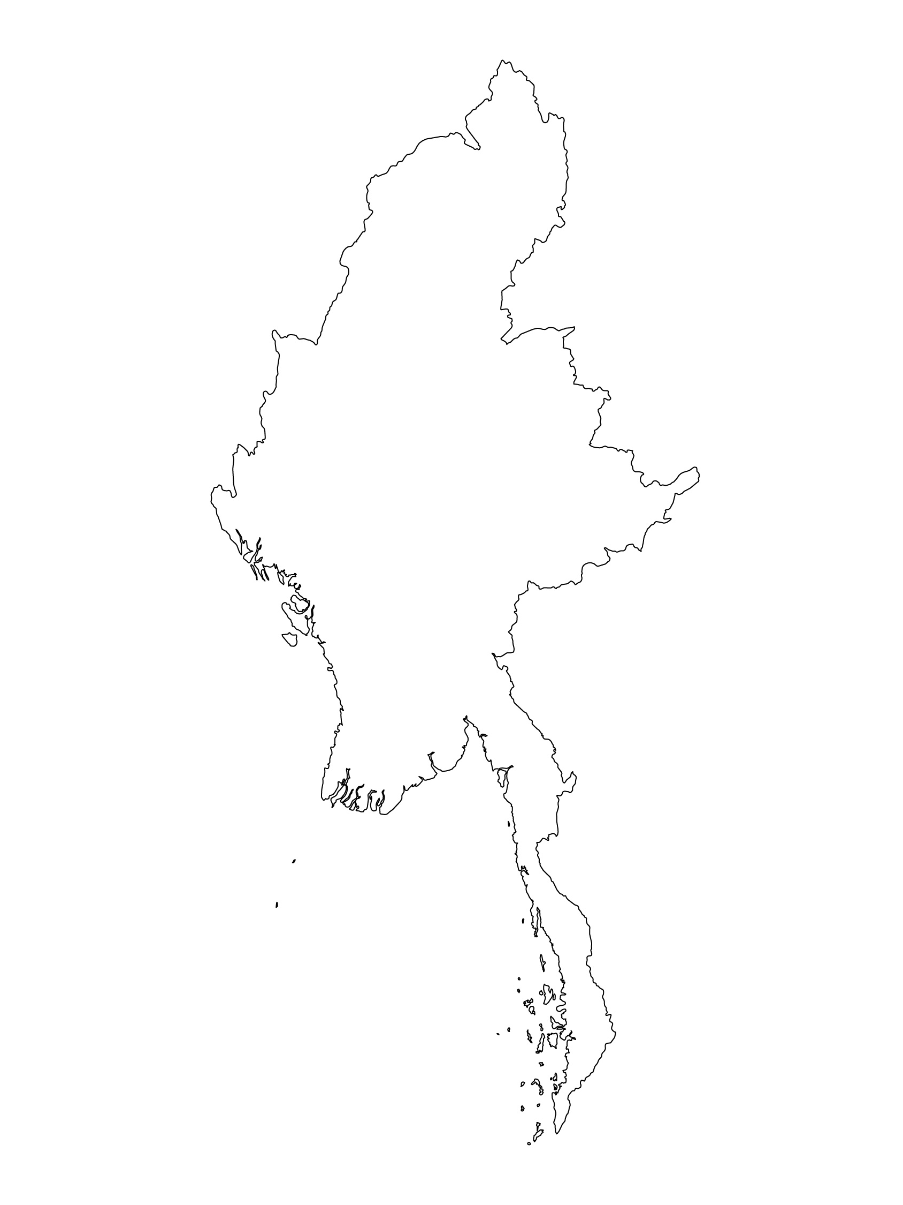
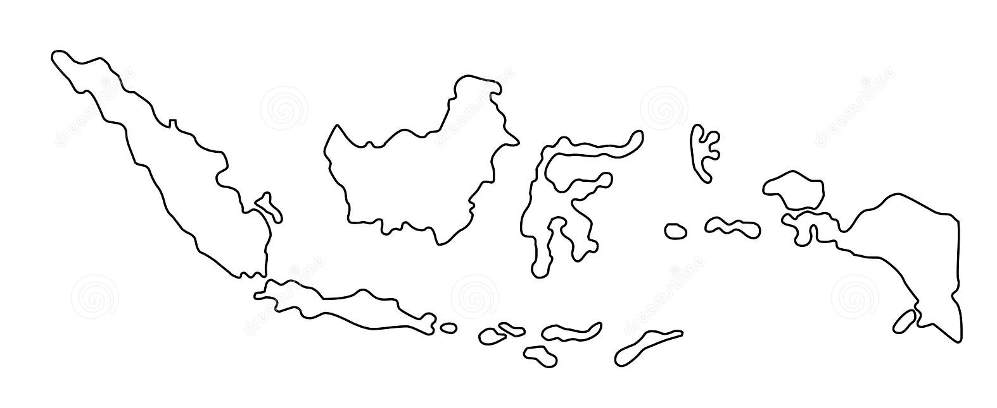
أمثلة من المنطقة
[[اسم البلد]
أضيفوا جملة رئيسية تعريفية بشأن برنامج/مشروع محدد يستخدم المعيار 20
أضيفوا أسماء المنظمات
أضيفوا الرسالة الأساسية / الأرقام
[اسم البلد]
أضيفوا جملة رئيسية تعريفية بشأن برنامج/مشروع محدد يستخدم المعيار 20
أضيفوا أسماء المنظمات
أضيفوا الرسالة الأساسية / الأرقام
[[اسم البلد]
أضيفوا جملة رئيسية تعريفية بشأن برنامج/مشروع محدد يستخدم المعيار 20
أضيفوا أسماء المنظمات
أضيفوا الرسالة الأساسية / الأرقام
Notes:
بحسب الوقت المتاح لكم في التيسير، فكّروا في أن تضيفوا هنا أمثلة من المنطقة/البلد/الاستجابة، عن برامج تستوفي المعايير.
يمكن أن تكون هذه مسودّة شريحة تستطيعون تحديثها أو إلغاءها عند الضرورة.
لكلّ مثال، يمكنكم أن تضيفوا:
جملة قصيرة، مختصرة، رئيسية تعريفية بشأن برنامج/مشروع محدد يستخدم المعيار 20
أضيفوا أسماء المنظمات والشركاء المشاركين معكم
أضيفوا الدروس المستفادة العملية، والإجراءات أو الرسالة أو الأرقام الأساسية، التي تثير اهتمام المشاركين معكم
أمّا الخيار الآخر، في حال أتيح لكم مجال تيسير أوسع (وأيضًا بحسب مجموعتكم)، فهو ملء هذه الشريحة بطريقة تفاعلية خلال الجلسة.
في هذه الحال، يمكنكم أن:
توزّعوا مجموعتكم ضمن مجموعتَين أو 3 مجموعات أصغر،
تتيحوا للمشاركين 15-20 دقيقية ليحضّروا عرضًا قصيرًا عن مثال من المنطقة/البلد/الاستجابة لبرنامج يستوفي المعيار
تطلبوا من المجموعات أن تقدّم أمثلتها في الجلسة العامّة، وتناقشوا/ تقارنوا الدروس المستفادة منها.
إذا كنتم سترسلون هذا العرض إلى المشاركين بعد التدريب، يمكنكم أن تملأوا هذه الشريحة، كي تحفظوا سجلاّت عن العروض.
نصيحة: يمكنكم أن تستخدموا https://thenounproject.com/ للحصول على خرائط مماثلة.

Slide 8
هل تحتاجون إلى أكثر من النسخة الورقية؟
على موقع التحالف الإلكتروني
نسخة PDF
ملف مواد الإحاطة والتنفيذ
ملخّص من 25 صفحة
دورة تدريبية إلكترونية
أفلام فيديو على قناة يوتيوب
معرض للمعايير مع رسومات
👉 www.AllianceCPHA.org
على الموقع الإلكتروني الخاص بشراكة المعايير الإنسانية
نسخة تفاعلية على شبكة الإنترنت
تطبيق شراكة المعايير الإنسانية للهواتف المحمولة والحواسيب اللوحية
👉 www.HumanitarianStandardsPartnership.org
Notes:
[للميسّرين: في حال استطعتم أن تقدّموا المعلومات من الإنترنت عبر العاكس، نقترح عليكم أن تساعدوا المشاركين في الوصول إلى الموقع وأن تروهم إيّاه]
شراكة المعايير الإنسانية:
1. الدليل على الإنترنت
2. تطبيق شراكة المعايير الإنسانية
- هو ثاني أكثر تطبيق شعبية على الموقع بعد تطبيق اسفير
صفحة المعايير الدنيا لحماية الطفل:
1. الدليل التفاعلي - أهم مورد لدينا.
2. الملخّص يتألّف من 32 صفحة فقط، وهذا يعني أنّه مكثّف جدًا ولكن، يمكن استخدامه للتعريف بفكرة المعايير الدنيا أو لإطلاق مناقشات حول حماية الطفل مع زملاء حكوميين أو عاملين آخرين في المجال الإنساني من دون إغراقهم في معلومات الدليل الهائل الحجم.
موقع التحالف الإلكتروني:
نسخة PDF وجميع المواد المتوفّرة يمكن تنزيلها إذا أراد المشاركون طباعة أجزاء فقط من المعايير الدنيا لحماية الطفل، على موقع التحالف الإلكتروني
يتضمّن ملف مواد الإحاطة الخاصّة بـ«المقدّمة إلى المعايير الدنيا لحماية الطفل» هذه الشرائح وملاحظات التيسير، بالإضافة إلى مقدّمة للتوزيع تتألّف من صفحتَين.
معرض للمعايير مع رسومات
اكتشفوا الدورة التدريبية الإلكترونية المجانية على المعايير الدنيا لحماية الطفل مع مجموعة من الوحدات
أفلام فيديو على قناة يوتيوب الخاصّة بالتحالف
اسألوا: ماذا ينبغي أن تكون خطواتنا التالية كفريق/وكالة/فرد؟
(قد تحدّدون موعدًا للقاء أطول لاستيعاب التغييرات ووضع خطّة؛ أو تطلبون من الزملاء عرض بعض المعايير الجديدة/المراجعة وانعكاساتها على البرنامج؛ أو تنظّمون دورة تدريبية؛ أو تطلبون موعدًا من الإدارة العليا لمناقشة المساءلة أمام الأطفال، إلخ)
[للميسّرين: نسخ مطبوعة: ثمّة مخزون صغير من النسخ المطبوعة من الدليل والملخّص لدى التحالف العالمي في جنيف، لكّننا نشجّع البلدان والمناطق على طباعة وإدارة نسخها الخاصة محلّيًا. يتمّ هذا عادة من خلال هيكلية التنسيق المشتركة بين الوكالات. عند الطلب، يستطيع التحالف تشارك نسخة PDF جاهزة للطباعة معكم.]
شكرًا جزيلاً على لقائكم بنا وبدء استكشافكم المعايير الدنيا لحماية الطفل. سوف أتابع معكم مسألة الخطوات التالية التي ناقشناها. فهذا هو الأساس: إنّ دليل المعايير الدنيا لحماية الطفل هو هدية تستمر في العطاء كلّ مرّة تفتحونها!

